Slide 1
Evolución del Contenido en GC en procariotas
Héctor Musto
Laboratorio de Genómica Evolutiva
Facultad de Ciencias

Slide 2
Chargaff (1947)
%A %G %C %T A/T G/C %GC %AT
Phi-X174 24,0 23,3 21,5 31,2 0,77 1,08 44,8 55,2
Maíz 26,8 22,8 23,2 27,2 0,99 0,98 46,1 54,0 Pulpo 33,2 17,6 17,6 31,0 1,05 1,00 35,2 64,8 Pollo 28,0 22,0 21,6 28,4 0,99 1,02 43,7 56,4 Rata 28,6 21,4 20,5 28,4 1,01 1,00 42,9 57,0 Humano 29,3 20,7 20,0 30,0 0,98 1,04 40,7 59,3 Erizo 32,8 17,7 17,3 32,1 1,02 1,02 35,0 64,9 Trigo 27,3 22,7 22,8 27,1 1,01 1,00 45,5 54,4 Levadura 31,3 18,7 17,1 32,9 0,95 1,09 35,8 64,4 E. coli 24,7 26,0 25,7 23,6 1,05 1,01 51,7 48,3

Slide 3
“Reglas de Chargaff” (1947)
A = T
G = C
R = Y
Importancia para modelo de W-C (1953)
Excepciones

Slide 4
Trabajos en la Ultracentrífuga Analítica
Barbu et al. (1956). Content of purine and pyrimidine base in desoxyribonucleic acid of bacteria. Ann Inst Pasteur (Paris). 91(2):212-24.
Belozersky & Spirin. (1958) A correlation between the compositions of deoxyribonucleic and ribonucleic acids. Nature (182) 111–112.

Slide 5
Trabajos en la Ultracentrífuga Analítica
Sueoka N (1961) Correlation between base composition of deoxyribonucleic acid and amino acid composition of protein. Proc Natl Acad Sci U S A. 47(8):1141-9.

Slide 6
Ultracentrifugación
a) Ultracentrífuga analítica
b) Ultracentrífuga preparativa
Relación entre el contenido en GC y la densidad de flotación

Slide 8
Otras aproximaciones para el estudio del GC genómico
Desnaturalización/Renaturalización del ADN
Cuando el ADN es sometido a pH extremos o alta Temp., se rompen los puentes de hidrógeno de la doble hélice.
Cuando se usa calor, se dice que el ADN se “derrite” (melt), y la temp. a la cual se separan las hebras, es la temperatura de transición, o Tm.

Slide 10
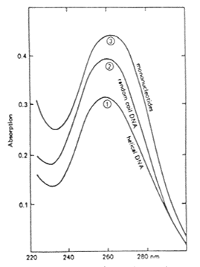
Monitoreo de la Desnaturalización/Renaturalización “Absorbancia”

Slide 11
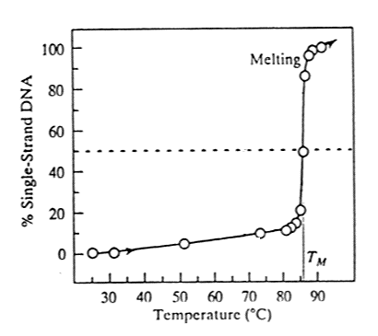

Slide 12
Cada especie tiene Tm característico

Slide 13
Contenido en GC% y Tm

Slide 14
Contenido de GC genómico en procariotas

Slide 15
Contribuciones de Sueoka
Los procariotas difieren en su contenido en GC, yendo desde 20% a más de 75%.
b) Relación entre el GC% genómico y el código genético.
c) Concepto de sesgo mutacional

Slide 16
Correlaciones composicionales entre las tres posiciones de los codones y el GC genómico (regiones intergénicas) en procariotas

Slide 17
C. perf. E. coli M. tub
GC genoma 0.29 0.50 0.66
GC 1 0.41 0.57 0.68
GC 2 0.31 0.41 0.50
GC 3 0.16 0.53 0.79
Ala GCA 0.37 0.23 0.10
GCC 0.08 0.26 0.45
GCG 0.02 0.32 0.37
GCU 0.54 0.19 0.08
Phe UUC 0.20 0.42 0.79
UUU 0.80 0.58 0.21

Slide 18
Transiciones, transversiones

Slide 19
Sesgo mutacional:
a = u/v;
donde u = tasa de mutación de GC => AT
v = tasa de mutación de AT => GC
Papel de las enzimas relacionadas con el metabolismo del ADN (replicación, reparación, recombinación, etc.)

Slide 20
Sesgo mutacional:
La mayor parte de las mutaciones son desde G:C hacia A:T
Esto se lo vio en muchísimas especies de procariotas y en mamíferos (en particular, humano).
Entonces, ¿por qué hay muchas especies procariotas con alto contenido en GC?

Slide 21
Hipótesis
* Un incremento en GC% sería ventajoso para organismos expuestos a la radiación UV (Singer & Ames, 1970).
* Las bacterias fijadoras de nitrógeno tienen niveles de GC% más altos que organismos cercanos filogenéticamente, pero no fijadores (McEwan et al., 1998).

Slide 22
Hipótesis
c) Procariotas parásitos son más pobres en GC que organismos emparentados de vida libre.
d) Aerobiosis. Organismos aerobios estrictos serían más ricos en GC que anaerobios estrictos.
e) Temperatura óptima de crecimiento (mayor GC, mayor estabilidad de la doble hélice)
f) Relación entre el tamaño del genoma y el contenido en GC%.

Slide 23
En resumen...
a) El contenido en GC varía mucho entre procariotas.
b) Existe una fuerte inercia filogenética.
c) El sesgo mutacional es (universalmente) hacia A+T
d) Sin embargo, hay muchas especies con GC alto...
e) ¿Cómo investigaríamos hoy este problema?

